Slide 1
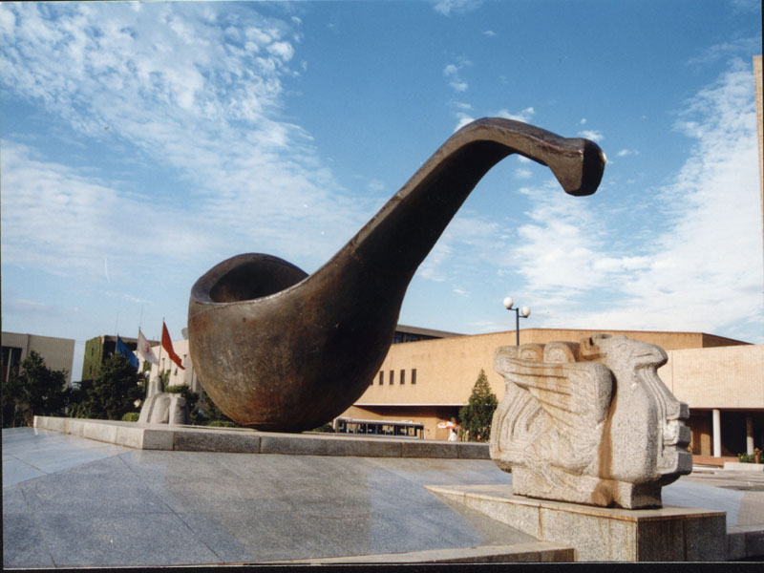

Slide 2
Gauss’s Law in Dielectrics
通过任意封闭曲面的电位移通量 = 该封闭面包围自由电荷的代数和。
不仅与高斯面内包围的自由电荷有关，而且与极化电荷有关
(1)
只与包围在高斯面内的自由电荷有关
(2) 各向同性电介质
(3) 解题的思路:
自由电荷的分布具有对称性
各向同性均匀电介质

Slide 3
第九章 真空中的恒定磁场
• 电荷相对观察者静止
• 电荷相对观察者运动
产生静电场
产生电场和磁场
运动电荷之间相互作用不仅有电力还有磁力
9-1 磁力 磁感应强度
一. 磁力与磁场
永久
磁体
永久
磁体
奥斯特实验，安培实验
永久磁体、运动电荷、传导电流之间都存在磁
力的相互作用。
电流
磁体
真空中一切磁力都起
源于电荷的运动
电流
电流
实验证实：磁力是通过磁场传递的
—— 磁场也是一种物质

Slide 4
磁场的性质:
(1) 对运动电荷(或电流)有力的作用;
(2) 磁场有能量
二. 磁感应强度
在闭合回路中取电流元
电流元在磁场中的受力特点:
(1) 电流元在磁场中的方向不同,受力也不同;
存在一个方向使
定义该方向为磁感应强度 的方向
(2) 当电流元的取向与 磁感应强度的方向垂 直时,受到的磁场力最 大;
定义
磁感应强度 的大小

Slide 5
(3) 磁场力
的方向总是垂直
于电流元 和磁感应强度
所组成的平面;
(4) 当电流元与磁感应强度
间的夹角为θ 时，
受到磁场力的大小为
矢量形式:
安培力公式
说明:
磁感应强 度有各种定义方法
磁感应强 度的单位：特斯拉（T）
磁感应强度描述空间各点磁场强弱和方向的物理量
一般情况，
特殊，
—— 匀强磁场

Slide 6
§9.2 毕奥－萨伐尔定律
一.毕奥－萨伐尔定律
静电场:
取
?
?
?
磁 场：
取
毕－萨定律：
单位矢量
P
大小：
方向：右螺旋法则
真空中的磁导率

Slide 7
例如：
P
说明：
1. 这个定律是从实验中总结归纳出来的
2. 当导线上的电流是恒定电流时，周围的磁场称为恒定磁场，不随时间变化
二.毕－萨定律的应用
I
1. 载流直导线的磁场
求距离载流直导线为a 处
一点P 的磁感应强度
a
P
解

Slide 8
根据几何关系：
I
l
a
P

Slide 9
讨论
I
(1) 无限长直导线
方向：右螺旋法则
P
(2) 任意形状直导线
2
P
I
a
1

Slide 10
(3) 无限长载流平板
y
解
P
O
x
b
I

Slide 11
分析：
(1)
无限长载流直导线
(2)
无限大板
i
i
磁屏蔽
(1)
(2)
(3)

Slide 12
2. 载流圆线圈的磁场
求轴线上一点P 的磁感应强度
R
O
x
P
x
根据对称性
I
P
x
方向满足右手定则

Slide 13
讨论
(1)
载流圆线圈的圆心处
I
如果由N 匝圆线圈组成
(2) 一段圆弧在圆心处产生的磁场
2
例
如图，求O 点的磁感应强度
I
1
O
解
R
3

Slide 14
2
I
1
O
R
3
(3)
定义
磁矩
S
I

Slide 15
例
求绕轴旋转的带电圆盘轴线上的磁场和圆盘的磁矩
解
r
q
O
x
P
R

Slide 16
讨论
圆盘圆心处
方向沿 x 轴正向
l
3. 载流螺线管轴线上的磁场
已知螺线管半径为R
单位长度上有n 匝
R
P
I

Slide 17
l
R
P
讨论
(1) 无限长载流螺线管

Slide 18
(2) 半无限长载流螺线管
三.运动电荷的磁场
P
电荷密度
S
+
q
电流元内总电荷数

Slide 19
一个运动电荷产生的磁场
例
如图的导线，已知电荷线密度为λ，当绕O点以ω 转动时
求
O点的磁感应强度
1
ω
解
线段1：
b
O
4
a
3
2

Slide 20
1
ω
线段2：
同理
线段3：
b
O
4
a
3
2
线段4：
同理

